Slide 1

TỰ NHIÊN VÀ XÃ HỘI
BÀI 16:
CHĂM SÓC VÀ BẢO VỆ
CÂY TRỒNG
(TIẾT 1)

Slide 2

KHÁM PHÁ

Slide 3
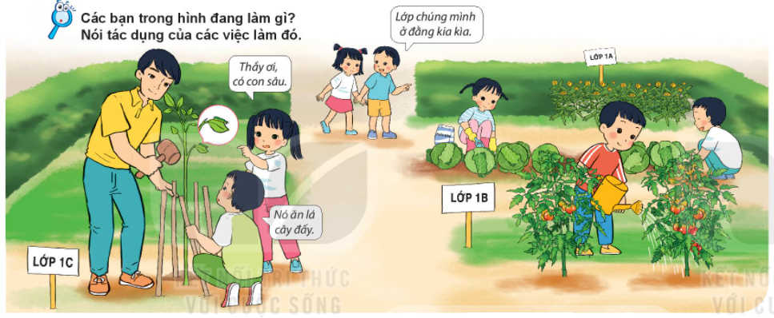




Slide 4

Chúng ta có rất nhiều cách để bảo vệ cây trồng như: tưới nước, nhổ cỏ, bón phân cho cây, không giẫm vào gốc cây,... . Những việc làm đó sẽ giúp cây trồng được phát triển tốt nhất.

Slide 5
THỰC HÀNH

Slide 6


TRÒ CHƠI:
TÌM CÁC
CÁNH HOA

Slide 7



Slide 8



TƯỚI NƯỚC
BẺ CÀNH
ĐỐT LỬA
DƯỚI
GỐC CÂY
KHẮC LÊN
THÂN CÂY
NHỔ CỎ
BÓN PHÂN
VUN GỐC
DẪM VÀO
GỐC CÂY
CHĂNG ĐÈN
LÊN CÂY
BẮT SÂU

Slide 9


BẺ CÀNH
TƯỚI NƯỚC
ĐỐT LỬA
DƯỚI
GỐC CÂY
BÓN PHÂN
CHĂNG ĐÈN
LÊN CÂY
VUN GỐC
DẪM VÀO
GỐC CÂY
KHẮC LÊN
THÂN CÂY
NHỔ CỎ
BẮT SÂU

Slide 10
VẬN DỤNG

Slide 11

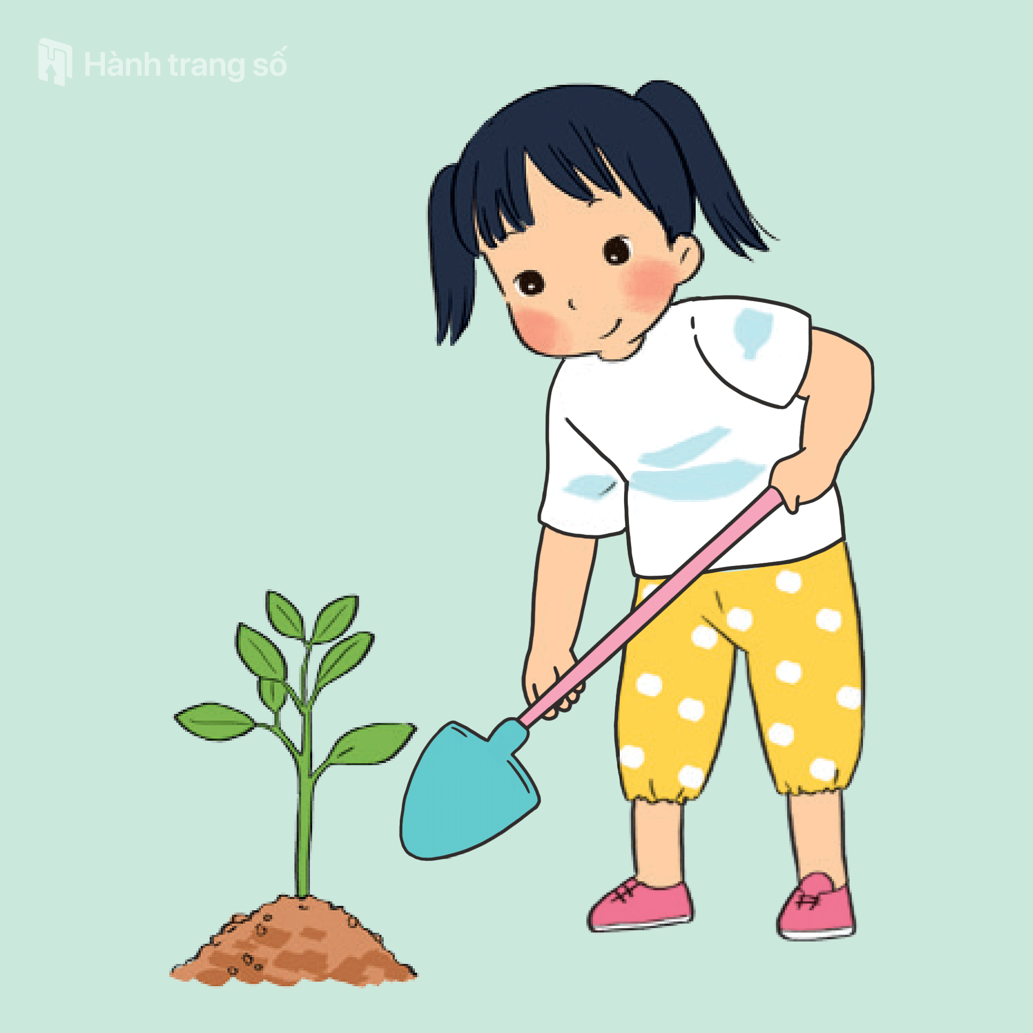
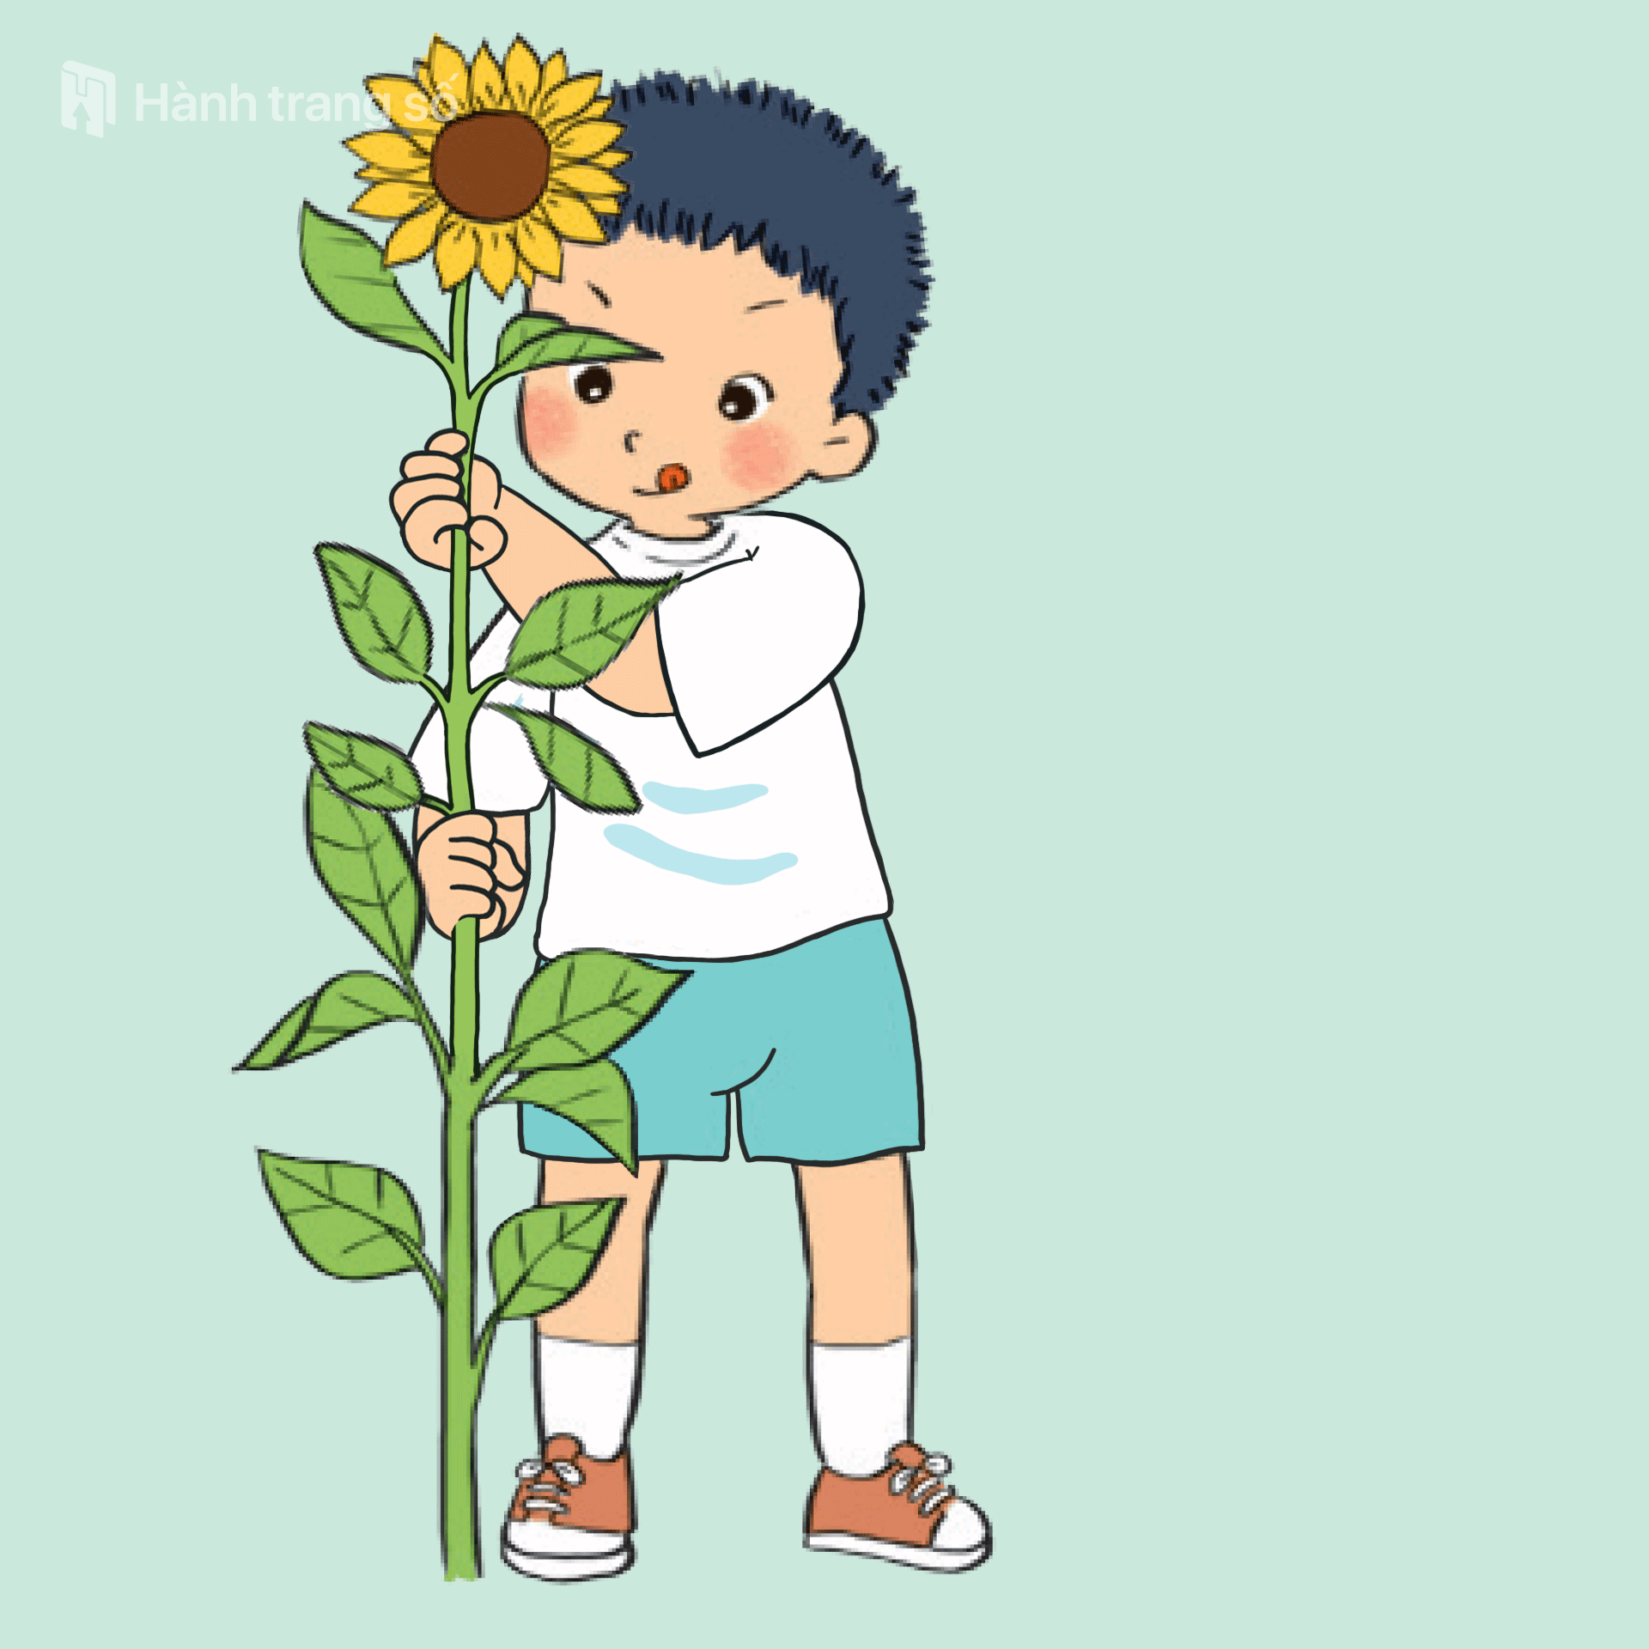
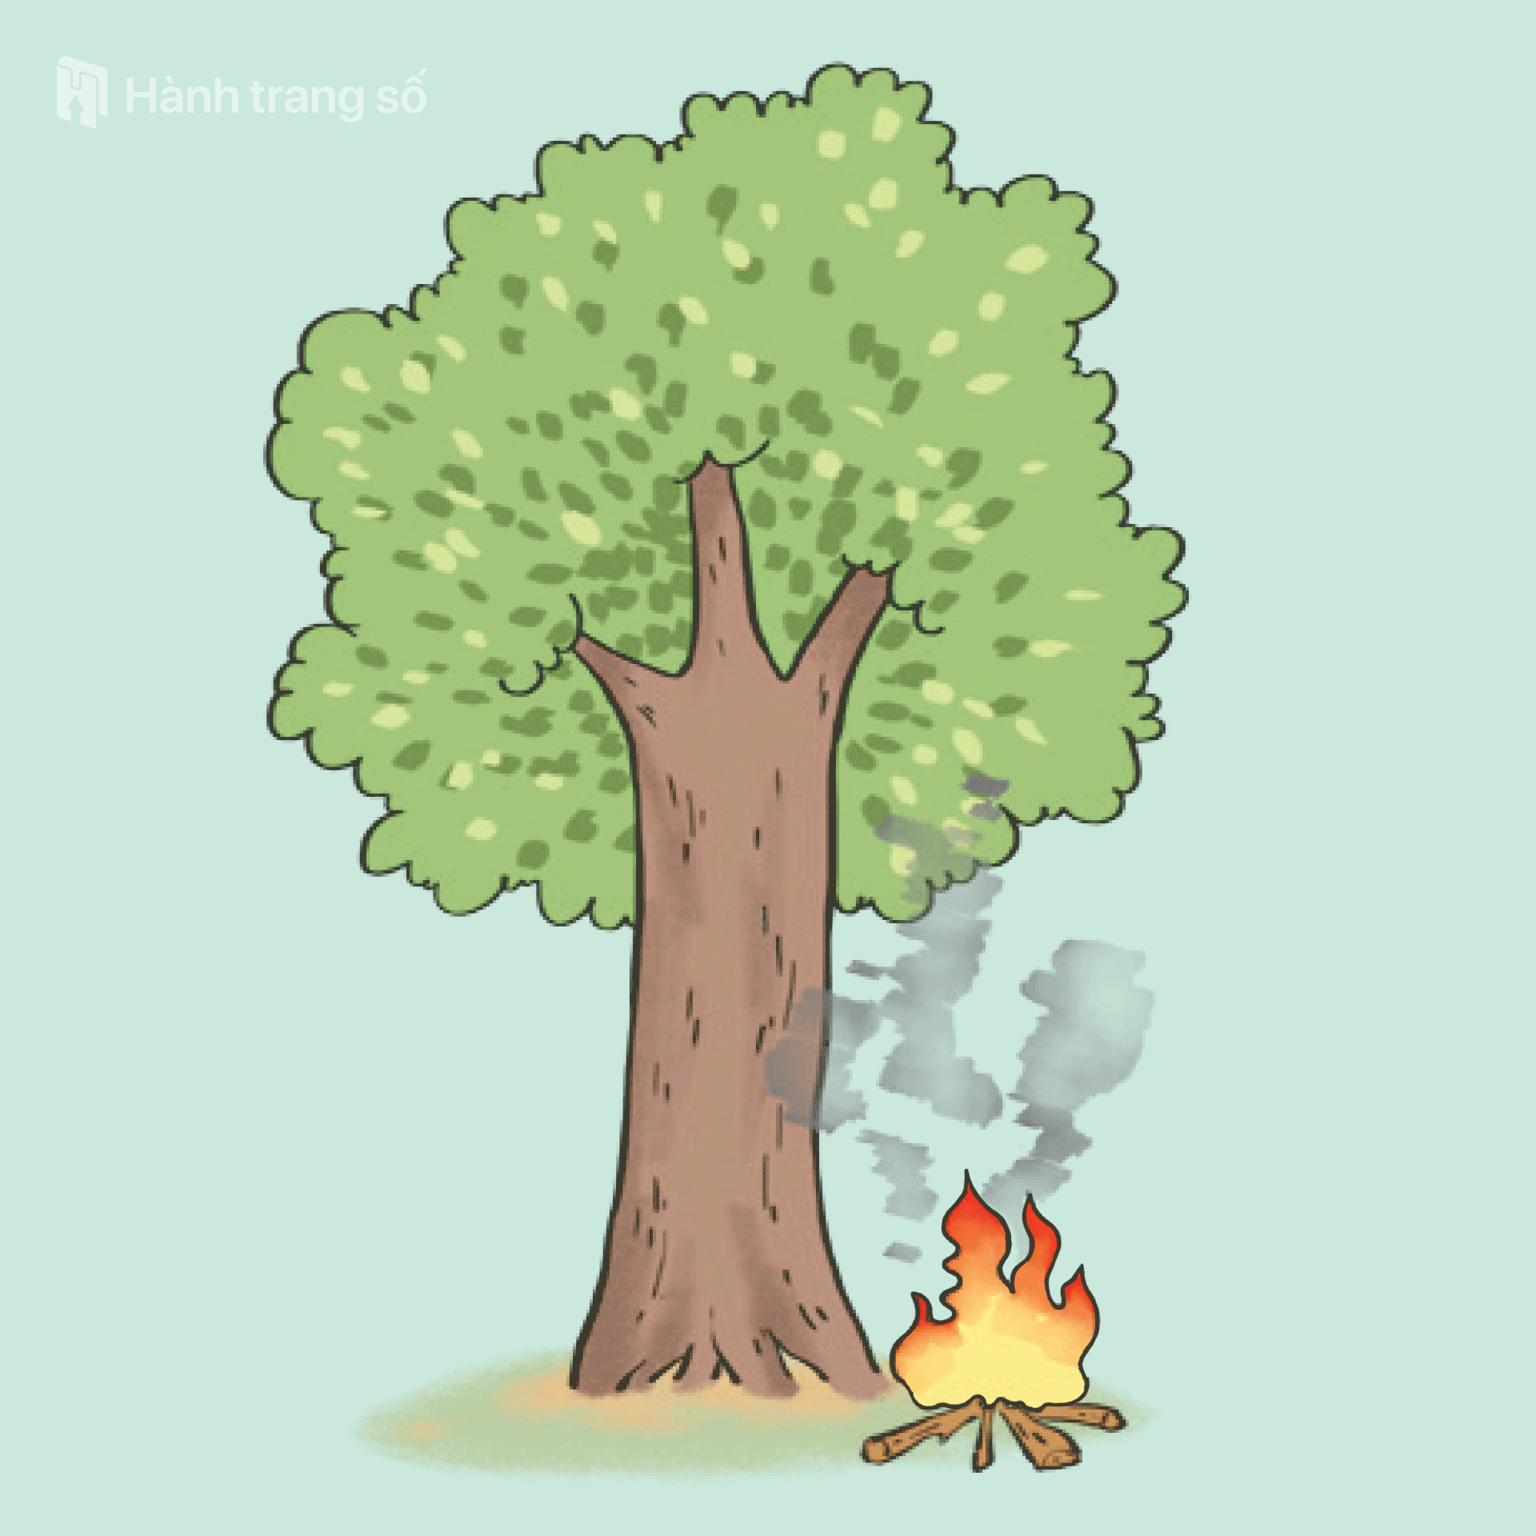
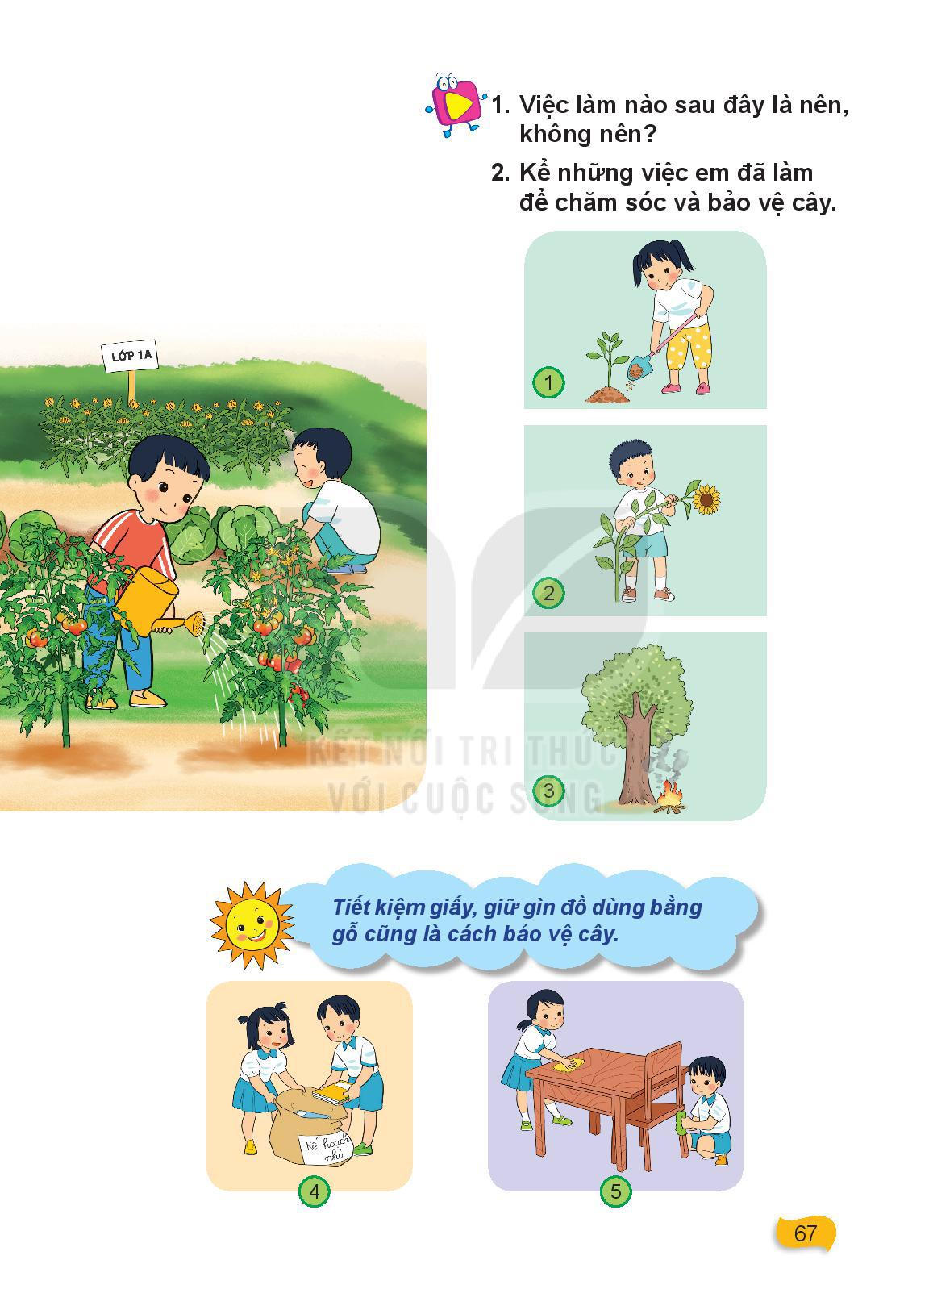

NÊN HAY KHÔNG NÊN?

Slide 12

NÊN LÀM
KHÔNG NÊN LÀM

Slide 13

Tại sao tiết kiệm giấy, giữ gìn đồ dùng bằng gỗ cũng là cách bảo vệ cây?

Slide 14


NHỮNG VIỆC CÁC EM ĐÃ LÀM ĐƯỢC ĐỂ CHĂM SÓC VÀ BẢO VỆ CÂY

Slide 15
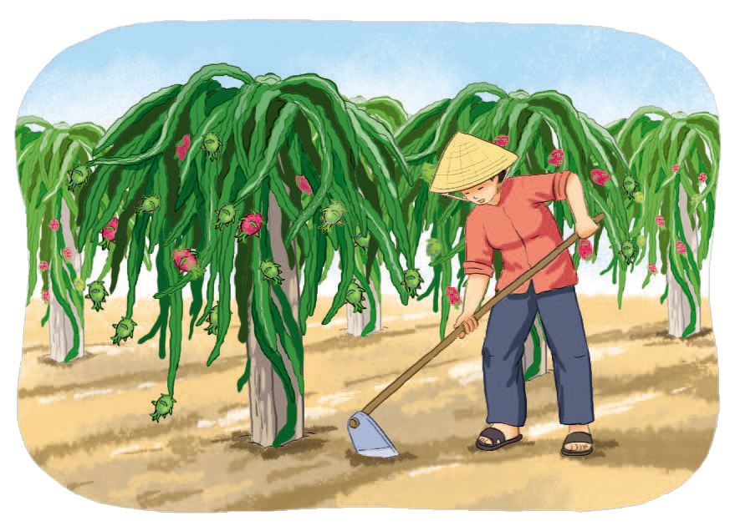


Slide 16
BÀI 16:
CHĂM SÓC VÀ BẢO VỆ
CÂY TRỒNG
(TIẾT 2)

Slide 17


Slide 18
KHÁM PHÁ

Slide 19
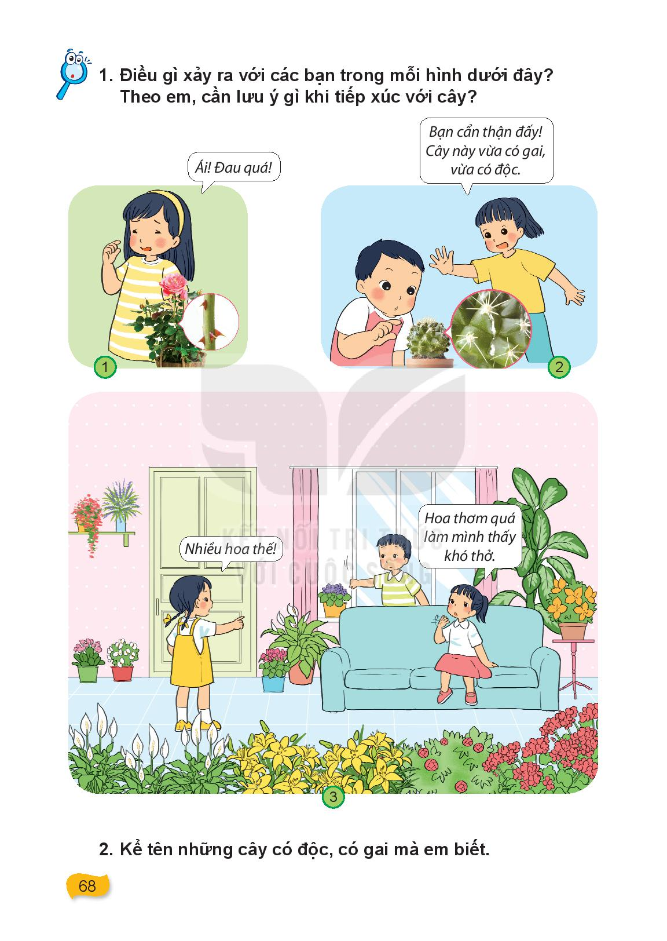
1
Quan sát tranh

Slide 20
Khi chạm vào gai của cây hoa hồng, bạn Hoa bị gai đâm vào tay.

Slide 21
Bạn Minh chạm vào cây xương rồng có gai và có độc.

Slide 22
Trong nhà trang trí nhiều chậu hoa, mùi thơm của hoa khiến các bạn cảm thấy
khó thở.

Slide 23
CHÚNG TA CẦN LÀM GÌ KHI TIẾP XÚC VỚI CÂY?

Slide 24

Không chạm vào gai của cây.
Không chạm vào các loại cây lạ.
Không để quá nhiều cây, hoa trong nhà.
Không nếm/ ăn cây, hoa.

Slide 25
2
Kể tên những cây hoa có gai, có độc mà em biết
NHỮNG CÂY CÓ GAI | NHỮNG CÂY CÓ ĐỘC

Slide 26
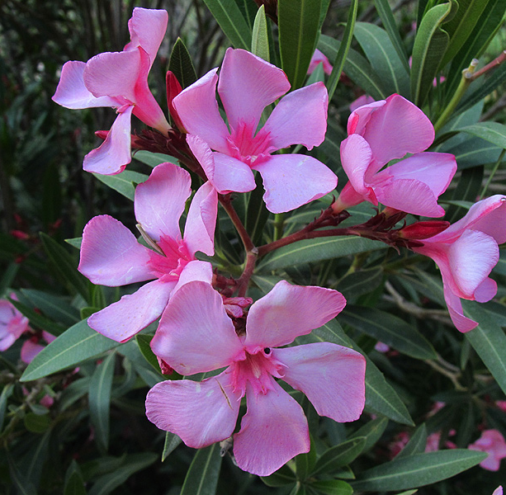
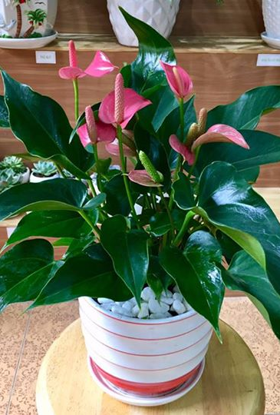
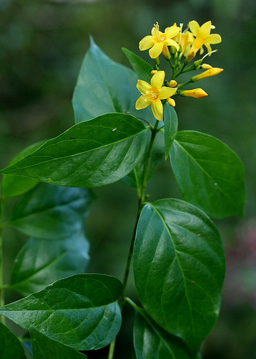
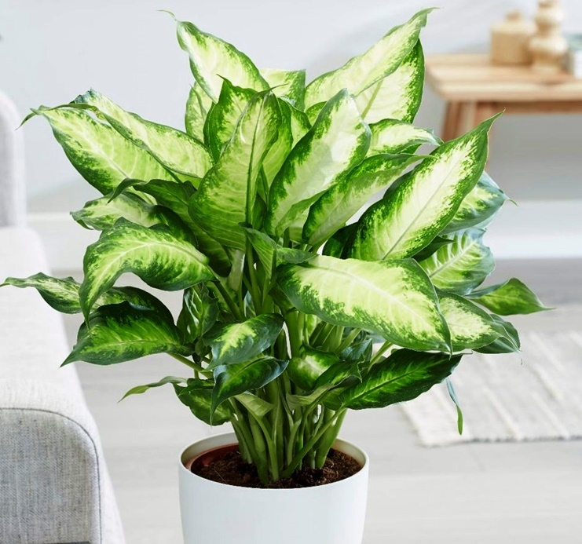

Slide 27
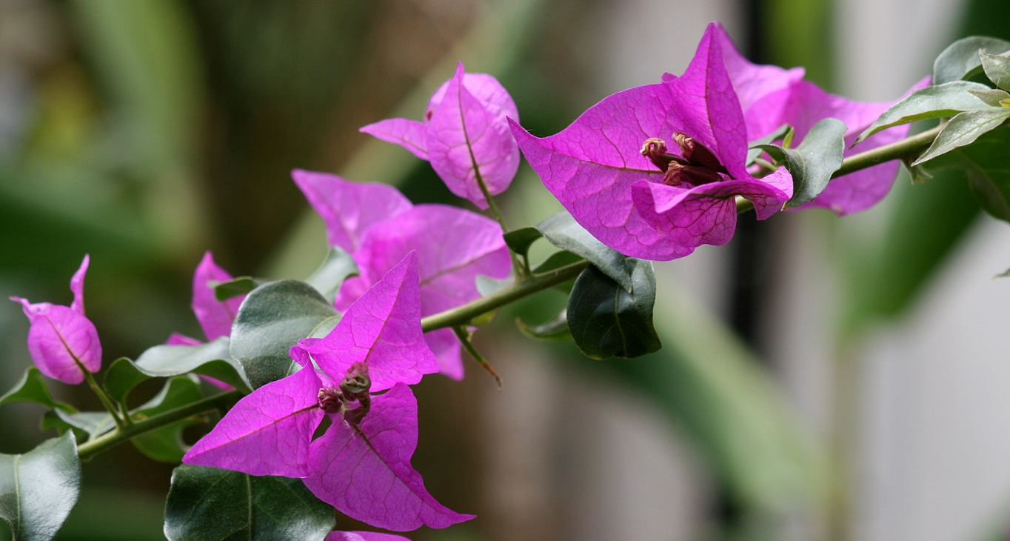
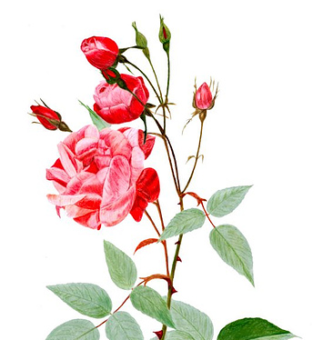
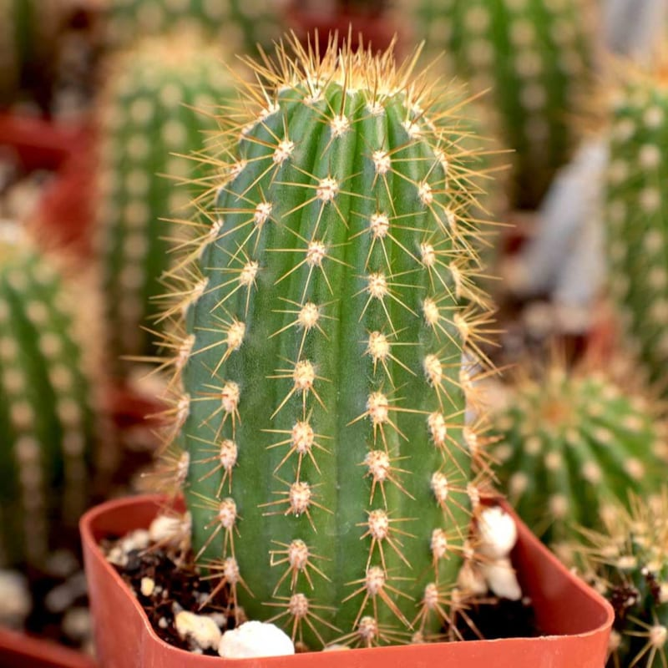
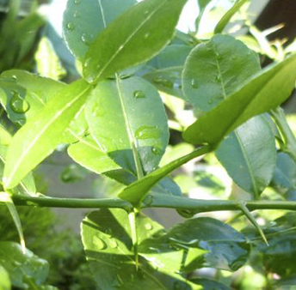

Slide 28
THỰC HÀNH

Slide 29
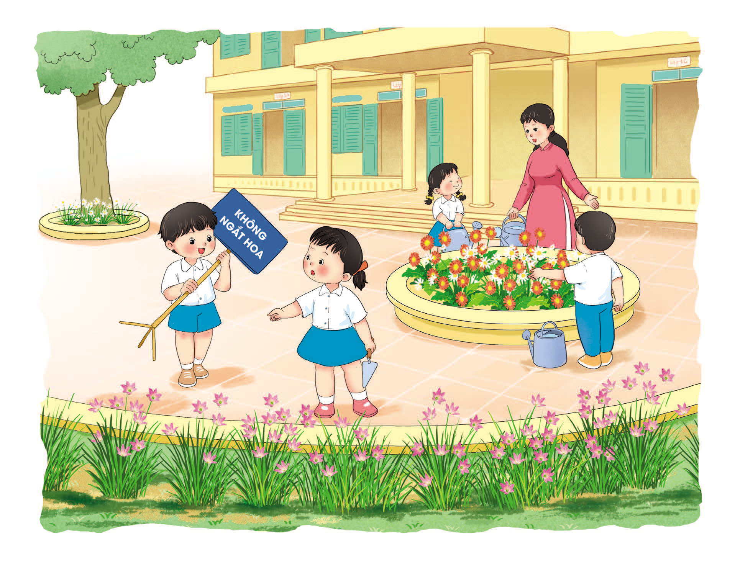
Cùng nói về việc chăm sóc và bảo vệ cây

Slide 30
VẬN DỤNG

Slide 31

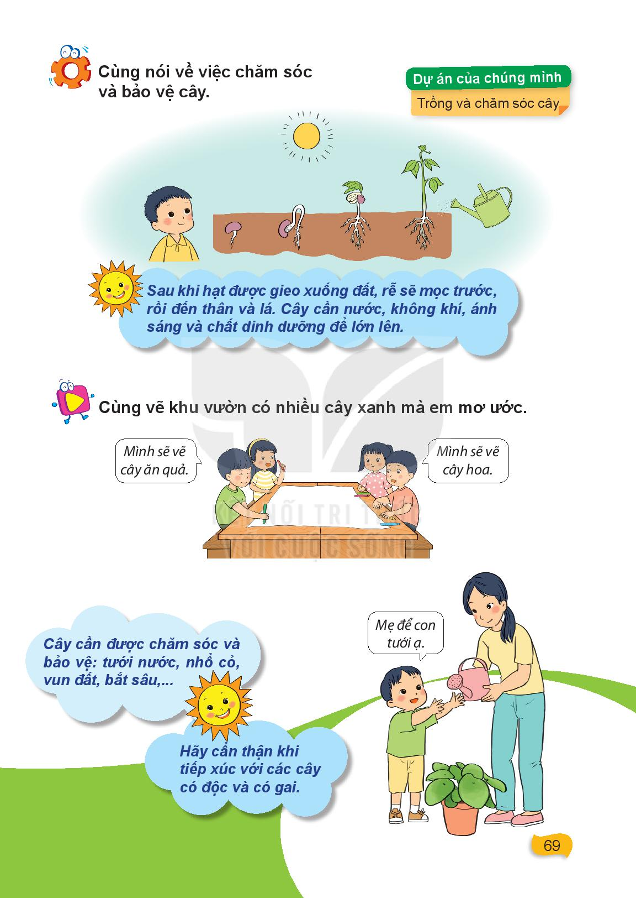
Cùng vẽ khu vườn có nhiều cây xanh mà em mơ ước

Slide 32

CẢM ƠN CÁC EM
ĐÃ LẮNG NGHE!

